Slide 1
Weboldalak formázása CSS-ben
6. Táblázatok formázása

Slide 2
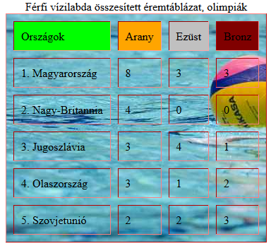
A táblázatok elemei (ismétlés)
cím (caption)
fejléc-cella (th)
sor (tr)
adat-cella (td)

Slide 3
A táblázatok elemei (ismétlés)
Egy táblázat (<table>) opcionális címből (<caption>) és a belső táblázatból áll (ilyen címke nincsen). A belső táblázat sorokba (<tr>) rendezett cellákból (<td> és th>) áll.
A belső táblázat szerkezetét a formázás miatt tovább tagoljuk táblázatfejre (<thead>), törzsre (<tbody>), láblécre (<tfoot>), oszlopokra (<col>) és oszlop-csoportokra (<colgroup>).

Slide 4
I. Nem táblázat-specifikus tulajdonságok
A korábban megismert CSS-tulajdonsá-gok a táblázatok formázására is használha-tók (kivétel néhány jellemző !!), bár a hatásuk eltérhet a megszokottaktól:
betű- és szövegtulajdonságok
háttérrel kapcsolatos beállítások
külső és belső margók
szegélyezés
tartalomigazítások

Slide 5
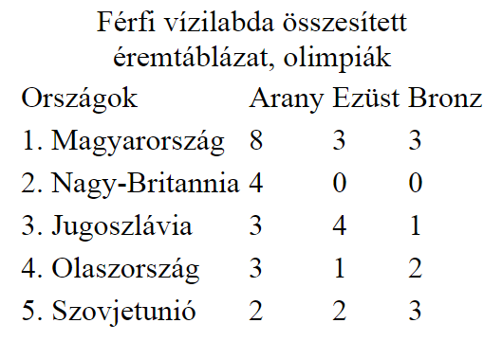
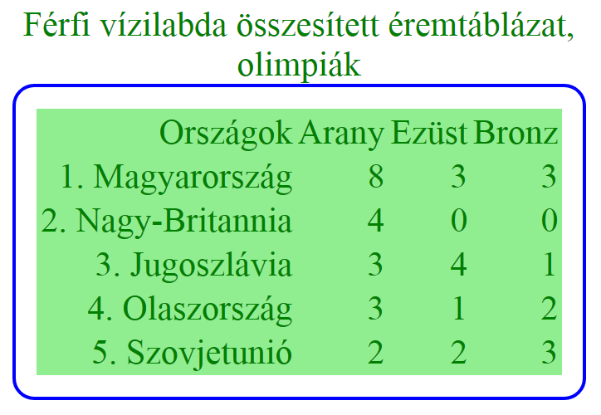
Példa
táblázatszintű beállítások:
margók: a teljes táblázatra hatnak
a padding, border, background és text-align tulajdonságokat a belső táblázatra értelmezi
a dobozoktól független formázások a teljes táblázatra (cím + belső) hatnak

Slide 6
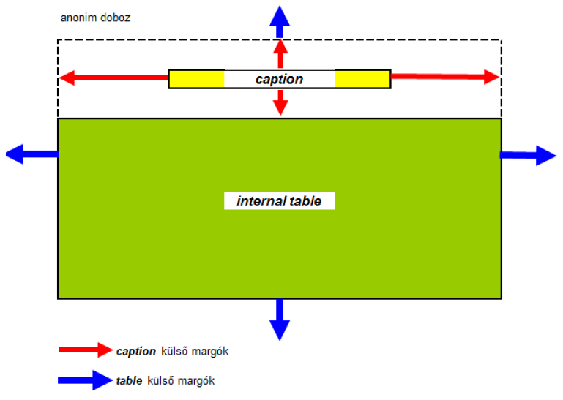
A táblázat szerkezete a formázás szempontjából

Slide 7
A táblázat szerkezete a formázás szempontjából (f)
a <table> táblázat elem generál egy "anonim dobozt", amely a szorosan értelmezett táblázat dobozt és a cím dobozt foglalja magában
az anonim doboz alkalmas a teljes táblázat pozicionálására, de nem hivatkozható (a <caption> cím és a táblázat együttes formázása ezért más módon adható meg)

Slide 8
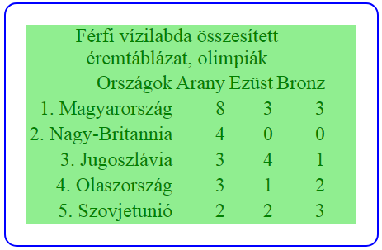
I.1. Közös blokkba foglalás
A cím és a belső táblázat KÖZÖS hát-térrel, szegéllyel, belső margóval való formázása a teljes táblázat egyetlen <div>-be foglalásával lehetséges:
<div>
<table>
………… </table>
</div>

Slide 9
I.1. Közös blokkba foglalás (f)
A formai beállításokat a div-re adjuk meg:
div { …; }
Ebben az esetben a width tulajdonságnak is értéket kell adni, mert azzal a háttér és a keret vízszintes kiterje- dését korlátozzuk a táblázat vízszin- tes kiterjedéséhez képest.

Slide 10
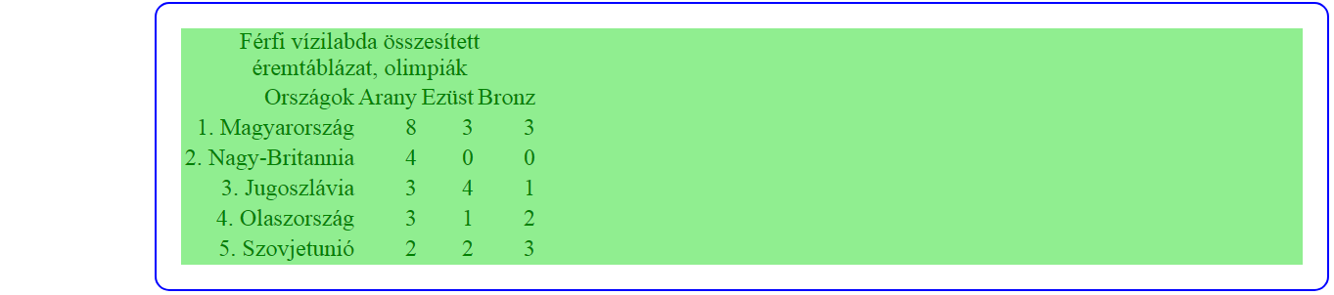
I.1. Közös blokkba foglalás (f)
a <div> elem automatikus szélessége
margin-left
A width tulajdonság megadása nélkül a táblázat a rendelkezésre álló teljes helyet ki fogja tölteni, függetlenül attól, hogy az egyes adatoknak mekkora a helyigénye!

Slide 11
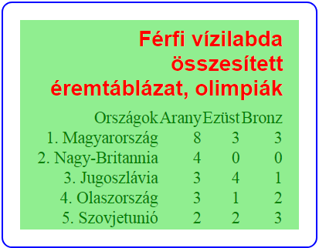
I.2. A cím formázása
A cím formázását külön szövegblokk- ként kell kódolni:
caption { …; }
Ha a befoglaló <div> és a <table> elemre vonatkozó beállítások a <caption> elemhez rendelt tulajdonsággal ellentmondásban van-nak, akkor a <caption> elemhez megadott ér-tékek lesznek érvényesek.

Slide 12
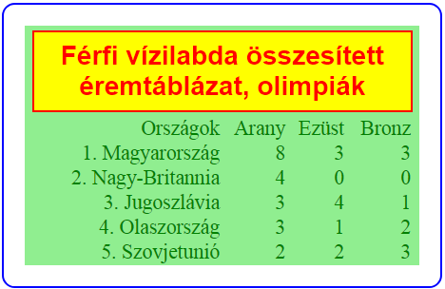
I.2. A cím formázása (folyt)
a címre (caption)szintén alkalmazhatók a dobozmodell szerinti tulajdonságok (padding, border, margin)
kiinduló állapot
összetett címformázást tartalmazó állapot

Slide 13
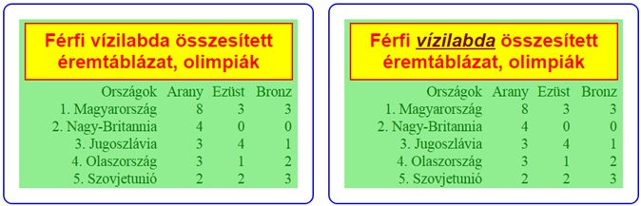
I.2. A cím formázása (folyt)
a cím egy fontos elemét a <span> tag alkalmazásával és a hozzárendelt CSS-tulajdonságok megadásával tudjuk egyedi módon megjeleníteni
a címben van egyedi formázás
a cím egységes formátumú

Slide 14
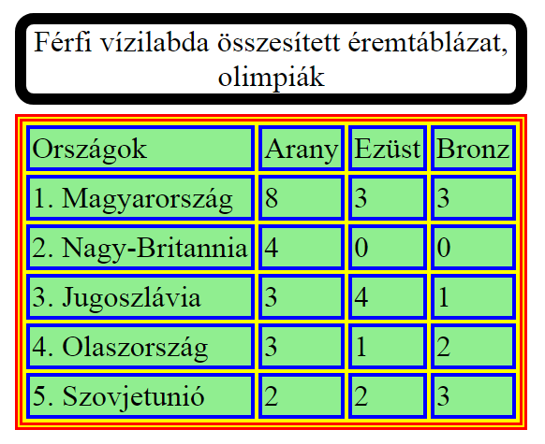
I.3. Cellák szegélyezése
Az egyes táblázatelemekhez (td, tr, th, caption, table) külön-külön is hozzáren-
delhetjük a border tulaj-donságot, amellyel kör-vonalat tehe-tünk az egyes elemek köré.

Slide 15
I.4. A táblázat adatainak igazítása - vízszintesen
Vízszintes igazítás: a szövegformázásnál már megismert text-align tulajdonság segítségével lehet a táblázat celláinak tartalmát vízszintesen pozícionálni
right: a cella jobb oldalához
left: a cella bal oldalához (alapértelmezett)
center: a cella középre
justify: sorkizárt módon

Slide 16
I.4. A táblázat adatainak igazítása - fügőlegesen
Függőleges igazítás: a szövegformázásnál már megismert vertical-align tulajdonság alkalma-zásával a táblázat celláinak tartalmát függőlegesen pozicionálhatjuk
top: a cella felső szegélyéhez igazít
bottom: a cella alsó szegélyéhez igazít
middle: a cella középvonalához igazít
baseline: a betűvonalhoz (sorvezetőhöz) igazít

Slide 17
I.5. A táblázat sorainak egyedi formázása ("zebracsíkozás")
Korábbi megoldási módszer: a páros és a páratlan soroknak külön osztályt hoztunk létre, majd ezekhez az osztályokhoz adtunk meg formátumokat
tr.paratlan { …; } tr.paros { …; }
Hátránya: sor(ok) törléskor vagy beszúráskor az egyes sorok osztályneveit módosítani kell azok helyzetétől függően

Slide 18
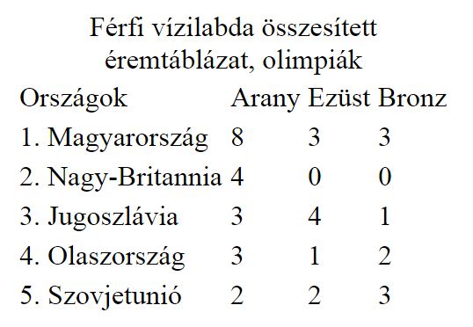
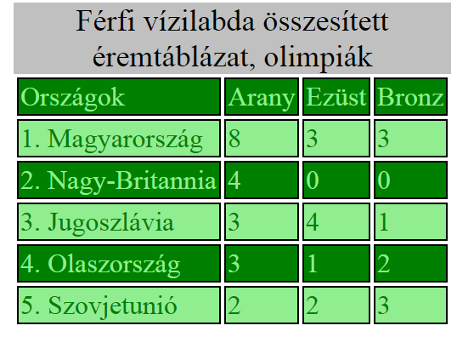
I.5. A táblázat sorainak egyedi formázása (folyt)
"zebracsíkozásos" táblázat
forrás

Slide 19
I.5. A táblázat sorainak egyedi formázása (folyt)
Új módszer: strukturális ál-osztály alapú kijelölés alkalmazása
páratlan sorok formázása:
tr:nth-child(odd) { …; }
páros sorok formázása:
tr:nth-child(even) { …; }
x. sor formázása:
tr:nth-child(x) { …; }

Slide 20
I.6. A táblázat rétegei
Alapértelmezetten a táblázatok minden eleme (cellák, sorok, sorcsoportok, oszlopok és oszlopcsoportok) átlátszó, így az oldal vagy a befogadó elem háttere látszik mögötte.
Egy táblázathoz vagy bármely elemé-hez rendelhetünk háttérszínt / -képet.
Ha több elemnek is vannak háttértulajdon-ságai, akkor a fedési sorrend határozza meg a megjelenítás sorrendjét.

Slide 21
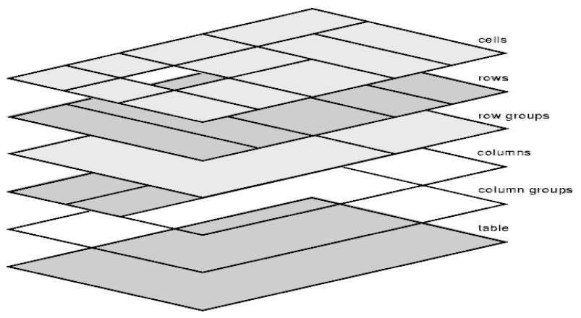
I.6. A táblázat rétegei (folyt)

Slide 22
II. Táblázat-specifikus tulajdonságok
Az általános tulajdonságokon túlmenően vannak csak a táblázatokra alkalmazható CSS-jellemzők is:
táblázat elrendezése: table-layout
cím elhelyezése: caption-side
táblaellák szegélye: border-collapse
cellaszegélyek térköze: border-spacing
üres cellák megjelenítése: empty-cells

Slide 23
II.1. A táblázat elrendezése
A táblázat elrendezési módját, a table-layout tulajdonsággal lehet beállítani, amely az oszlopok szélességi nagysága meghatározásának elvét jelenti.
auto (alapértelmezett érték): a cellatartalmak alapján automatikus szélességek
fixed: a böngésző egyenlő szélességű oszlopokba rendezi a cellatartalmakat
inherit: a szülőtől örökölt érték
FONTOS: a táblázat szélességét feltétlenül meg kell adni, mert ahhoz képest fog számolni a böngésző.

Slide 24
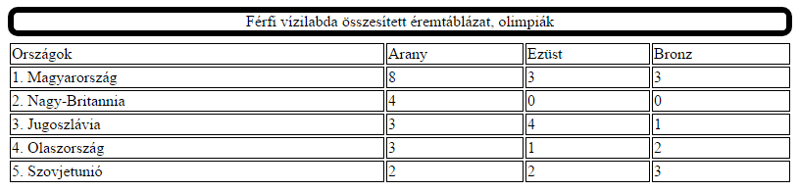
II.1. A táblázat elrendezése (f)
AUTO a böngésző a rendelkezésre álló hely és a cellatartalmak alapján számolja ki az oszlopok szélességét (bonyolult algoritmus alapján próbálja optimális módon elrendezni a táblázat tartalmát) lassítja a megjelenítést, de nagy rugalmasságot ad
auto

Slide 25
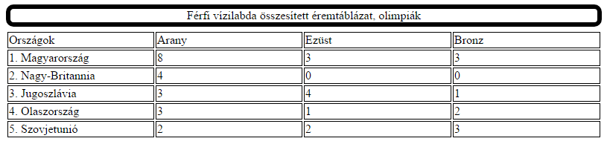
II.1. A táblázat elrendezése (f)
FIXED a böngésző egyenlő szélességű oszlopokba helyezi el a cellatartalmakat (használatakor meg kell határozni a táblázat szélességét) ez a beállítás nem követi a weboldal számára rendelkezésre álló terület változásait
fixed

Slide 26
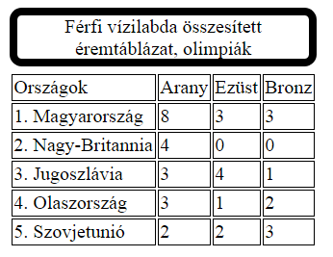
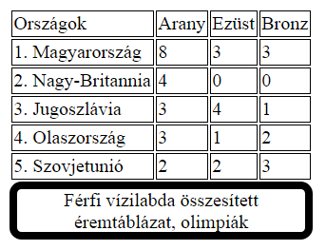
II.2. A cím elhelyezése
A <caption> taggal meg- határozott cím táblázat- hoz képesti elhelyezését a caption-side tulaj- donság definiálja.
top (alapértelmezett): a cím a táblázat felett van
bottom: a táblázat alatt
left: a tábla bal oldalán
right: a tábla jobb oldalán
inherit: a szülőtől örökölt helyen

Slide 27
II.3. A táblacellák keretének összevonása
A belső táblázat celláinak szegélyeit két, egymástól eltérő modellben lehet definiál-ni, amelyet a border-collapse tulaj-donsággal lehet meghatározni:
collapse (összevont): a szomszédos cellák szegélyei egymást átfedik (ez a szokásos megjelenítési mód)
separate (elválasztott): a szomszédos cellák szegélyei egymástól elkülönülve jelennek meg – ekkor a szegélyek közötti távolságot a border-spacing értékével adjuk meg

Slide 28
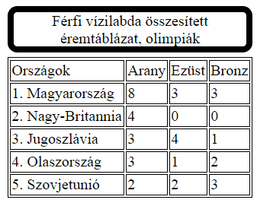
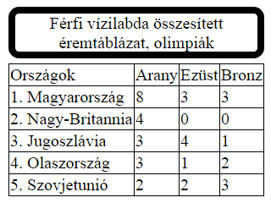
II.3. A táblacellák keretének összevonása (folyt)
elkülönített szegélyekkel
table { border-collapse: separate; }
összevont szegélyekkel
table { border-collapse: collapse; }

Slide 29
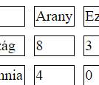
II.3. A táblacellák keretének összevonása (folyt)
ha elkülönített szegélyeket adunk meg, akkor érdemes beállítani a távolság mértékét is a border-spacing értékének meghatá-rozásával
table { border-collapse: separate; border-spacing: 10px; }

Slide 30
II.3. A táblacellák keretének összevonása (folyt)
A border-spacing kétféle módon is alkalmazható:
egyetlen értékkel: a vízszintes és a függő-leges irányú távolságok megegyeznek border-spacing: 5px;
két értékkel: az első számérték a vízszintes, a második számérték a függőleges távolságot határozza meg border-spacing: 5px 10px;

Slide 31
II.3. A táblacellák keretének összevonása (folyt)
Megjegyzések:
a cellaösszevonás felülírja a sarkok leke-rekítését, mert az ellentétes irányú görbüle-teket nem lehet összevonni
az eltérő szegélyek egybeesése "konflik-tust" okoz → a vastagabb / látványosabb szegély érvényesül vagy azonos típusú szegély esetén a bal oldalinak / fentebb lévőnek lesz elsőbbséges

Slide 32
II.4. Üres cellák
A táblázat üres celláinak megjelenítése az empty-cells tulajdonság segítségé-vel szabályozható.
show (alapértelmezés): az üres cellát minden formázásával (háttér, szegély) együtt mutatja
hide (elrejtés): az üres cellát elrejti, de ez nincs befolyással a többi cellára, azok a helyükön jelennek meg
inherit: a szülőtől örökölt érték

Slide 33
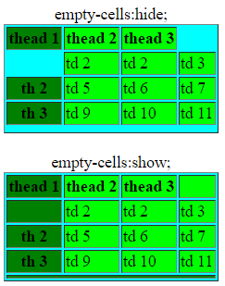
II.4. Üres cellák (folyt)
az üres cella helyén nem jelenik meg semmi sem
az üres cellát úgy mutatja, hogy a formázott üres cella jelenik meg

Slide 34
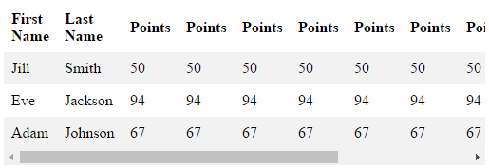
III. Nagyméretű táblázatok
A nagyméretű táblázatok esetén általában a megjelenítő túl kicsi ahhoz, hogy a tel-jes táblázatot egyszerre megnézhessük.
Megoldás: a teljes táblázatot helyezzük egy <div>-be és az overflow-x: auto; beállítást rendeljük hozzá

Slide 35
Források
CSS-alapok (weblabor.hu/cikkek/cssalapjai)
w3schools.com
HTML5 + CSS3 Szabványkövető statikus weboldalak szerkesztése
Dr. Pál László: Web technológiák

